Slide 1
Socket
JDBC

Slide 2
socket
网络上计算机的两种形式的地址：
DNS（Domain Name Service）
www.sina.com
202.203.96.112
WhoAmI.java

Slide 3
TCP vs. UDP
TCP是有连接的协议
-在数据传送前必须建立端到端的连接，在数据传输过程中会校验数据
UDP是无连接的协议
-在数据传送前不必建立连接，不管对方是否存在均可盲发

Slide 4
TCP
是一种Client/Server的模式
端口：由于在一台物理性的机器（IP）中，往往运行着多个服务器（程序），一个IP地址并不足以完整标识一个服务器。
就象我们去拜会某人时，IP地址是他居住的房子，而端口是他在的那个房间

Slide 5
TCP
Server方在固定的端口守听，Client端主动连接该端口，从而形成数据链路
80 21 110
客户程序必须事先知道自己要求的那项服务的运行端口号。系统服务保留了使用端口1到端口1024的权力，所以不应让自己设计的服务占用这些以及其他任何已知正在使用的端口。

Slide 6
Socket
Socket “套接字”或者“插座”
在Java中，我们创建一个套接字，用它建立与其他机器的连接。

Slide 7
TCP Sockets
ServerSocket 类
-在固定端口守听，等待Client端的连接
Socket 类
-Client端用来连接Server端的对象
-Server端用来连接Client端的对象
数据传输：InputStream OutputStream

Slide 8
例子
WhoAmI.java
OneServer.java
OneClient.java
MultiServer.java

Slide 9
UDP
TCP “传输控制协议”，亦称作“基于数据流的套接字”。根据该协议的设计宗旨，它具有高度的可靠性，而且能保证数据顺利抵达目的地。换言之，它允许重传那些由于各种原因半路“走失”的数据。而且收到字节的顺序与它们发出来时是一样的。当然，这种控制与可靠性需要我们付出一些代价：TCP具有非常高的开销。

Slide 10
UDP
还有另一种协议，名为“用户数据报协议”（UDP），它并不刻意追求数据包会完全发送出去，也不能担保它们抵达的顺序与它们发出时一样。我们认为这是一种“不可靠协议”（TCP当然是“可靠协议”）。听起来似乎很糟，但由于它的速度快得多，所以经常还是有用武之地的。对某些应用来说，比如声音信号的传输，如果少量数据包在半路上丢失了，那么用不着太在意，因为传输的速度显得更重要一些。大多数互联网游戏，如Diablo，采用的也是UDP协议通信，因为网络通信的快慢是游戏是否流畅的决定性因素。

Slide 11
例子
DayBcast.java
DayWatch.java

Slide 12
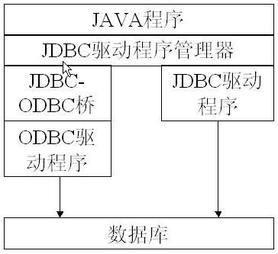
JDBC
Java Database Connection
遵循ODBC模型，但不是ODBC
框架

Slide 13
JDBC三部曲
产生DriverManager（一个程序里只有一个）
Connection （Connection的个数与数据库的价格成正比，因此尽量少制造Connection）
SQL statement 执行操作（由Connection发送）
返回 ResultSet（结果集）

Slide 14
JDBC
JDBC.txt

